Slide 2
সবাইকে শুভেচ্ছা

Slide 3
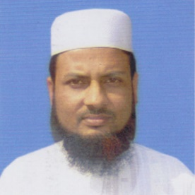
শিক্ষক পরিচিতি
মো : আব্দুল মোমেন
প্রধান শিক্ষক
নজরপুর সরকারি প্রাথমিক বিদ্যালয়
ধর্মপাশা ,সুনামগঞ্জ ।

Slide 4
পাঠ পরিচিতি
শ্রেণিঃ প্রথম
বিষয়ঃ প্রাথমিক গণিত
অধ্যায়ঃ ১৮
পাঠের শিরোণামঃ জ্যামিতিক আকৃতি
সময়ঃ ৪০মিনিট

Slide 5
শিখনফল
২৭.১.১ গোল,তিনকোনা, চারকোনা বস্তু চিনে বলতে পারবে ।

Slide 6
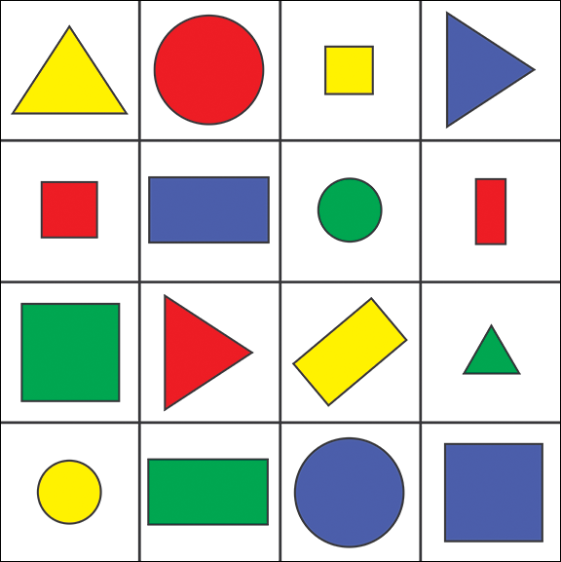
এসো কিছু ছবি দেখি

Slide 7
এসো কিছু আকৃতি দেখি

Slide 8
আজকে আমাদের আলোচিত বিষয়ঃ
জ্যামিতিক আকৃতি

Slide 9
বাস্তব উপকরণ দেখিয়ে ছাত্র-ছাত্রীদের গোল ,তিনকোনা ,চারকোনা বস্তু চিনাবো

Slide 10
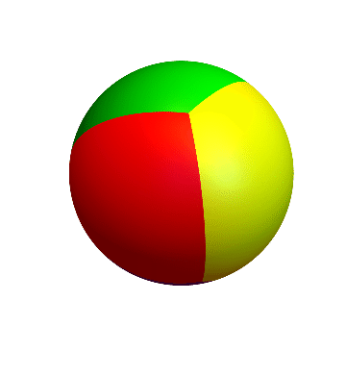
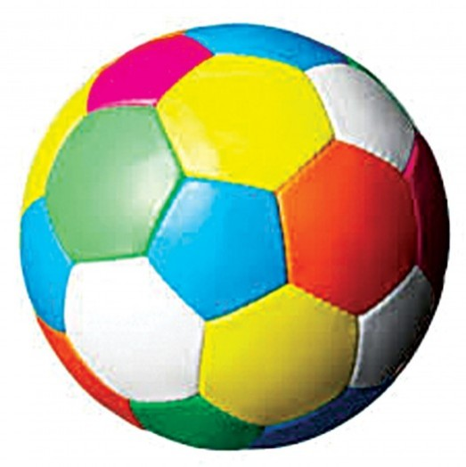
এই ছবিটির আকৃতি কেমন ?
গোল

Slide 11
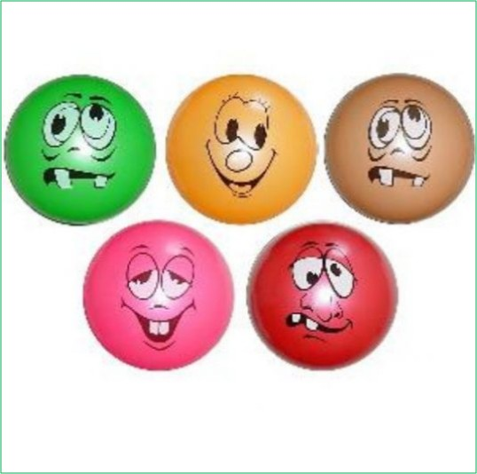
এই ছবিগুলোর আকৃতি কেমন ?
গোল

Slide 12
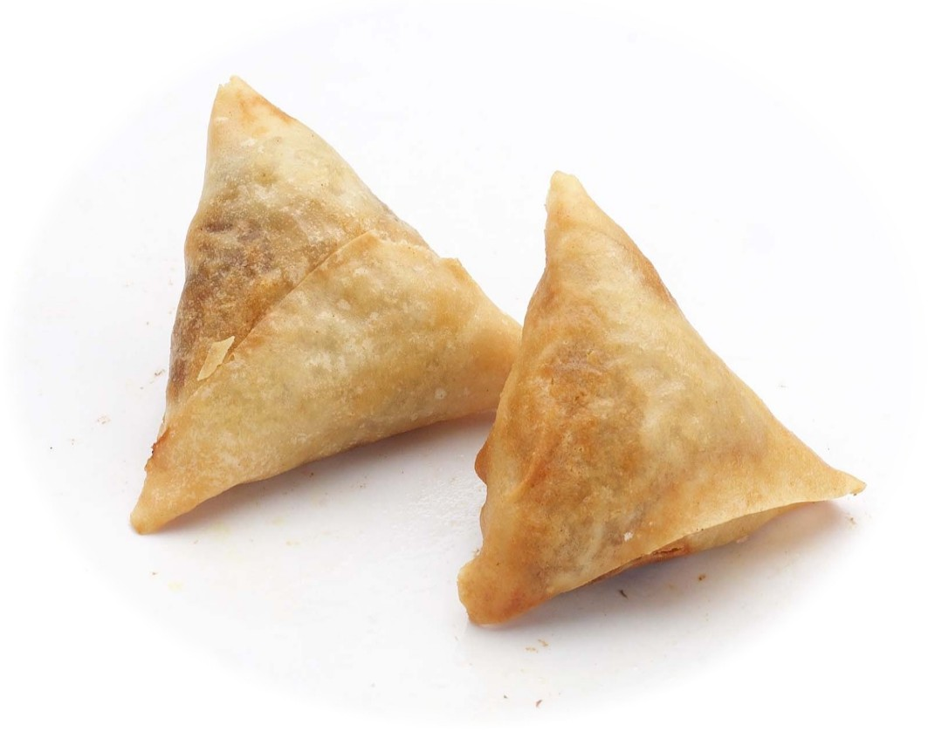
এই গুলো কী ?
তিনকোনা
আকৃতি কেমন ?
সমুচা

Slide 13
এটি কিসের ছবি ?
এটির আকৃতি
কেমন ?
চারকোনা আকৃতি
পতাকা

Slide 14
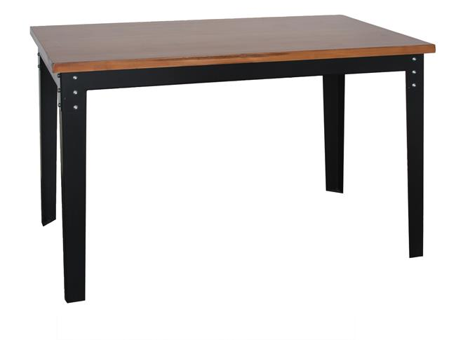
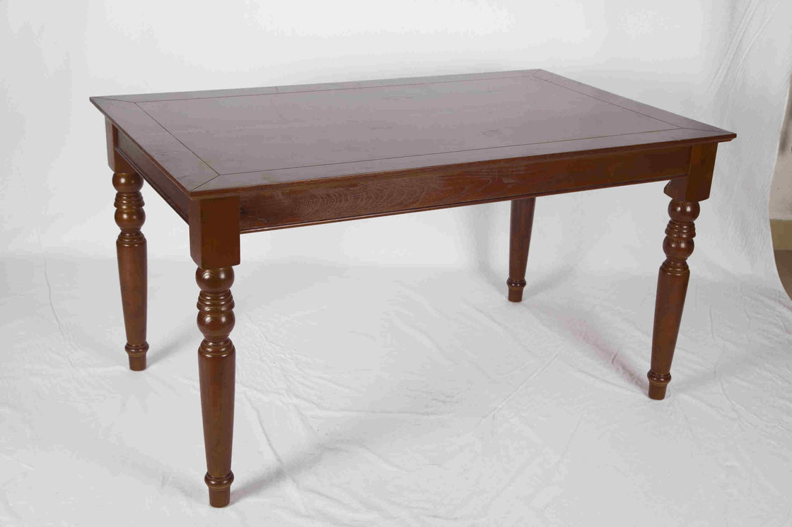
এসো আরোও কিছু আকৃতি দেখি ও বলি।
এইগুলো চারকোনা আকৃতির বস্তু

Slide 15
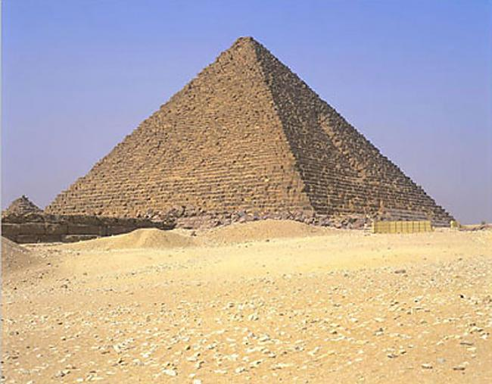
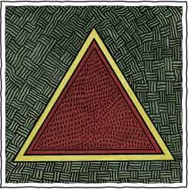
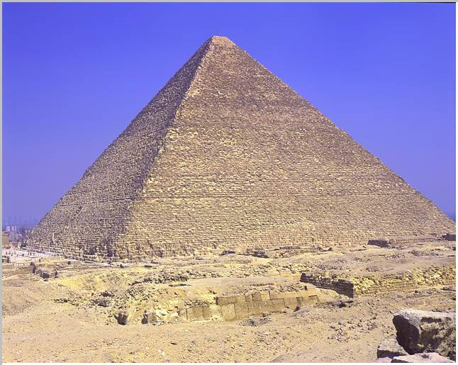
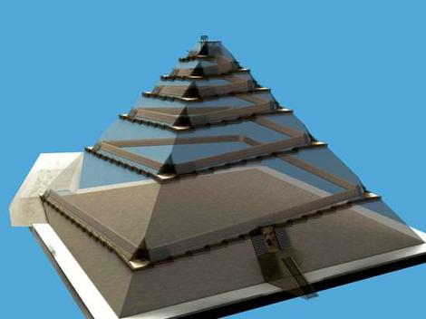
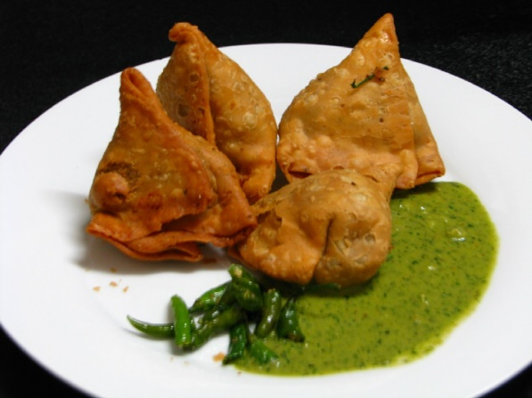
আরোও কিছু আকৃতি দেখি ও বলি।
এইগুলো তিনকোনা আকৃতির বস্তু ।

Slide 16
মূল্যায়ন
জ্যামিতিক আকৃতিগুলো মিলকর ।
গোল আকৃতি
তিনকোনা আকৃতি
চারকোনা আকৃতি

Slide 17
বাড়ির কাজ
তোমার বাড়িতে চারকোনা আকৃতি, তিনকোনা আকৃতি ও গোল আকৃতির কী কী বস্তু আছে তা দেখে তোমার আব্বা/আম্মার সাথে বলবে ।

Slide 19
সবাইকে ধন্যবাদ

